Slide 1


시각화
설치
pip install matplotlib
pip install seaborn
실행
import matplotlib.pyplot as plt
import seaborn as sns

Slide 2
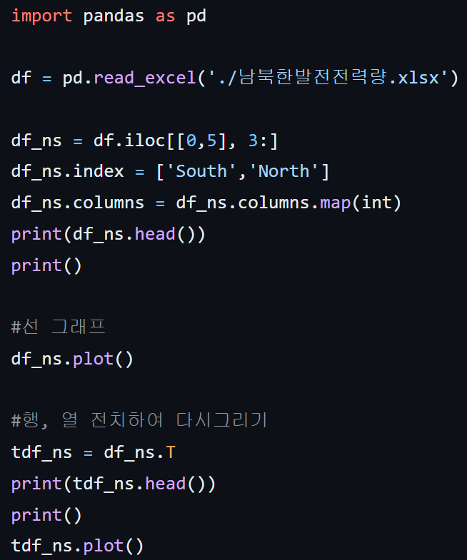
선 그래프
Dataframe_name.plot()

Slide 3
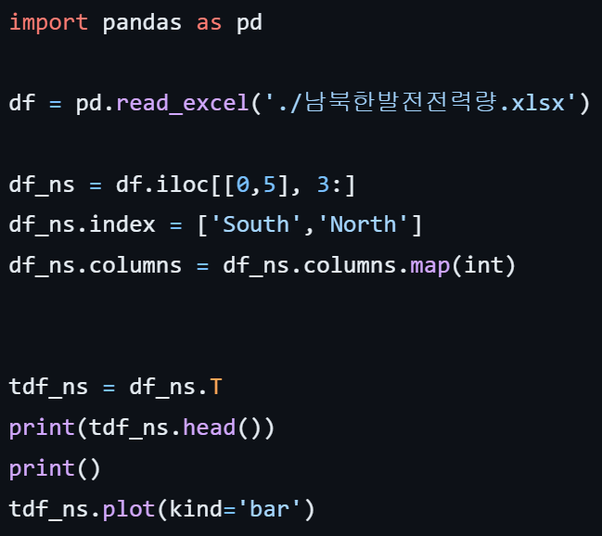
막대 그래프
Dataframe_name.plot(kind=‘bar’)

Slide 4
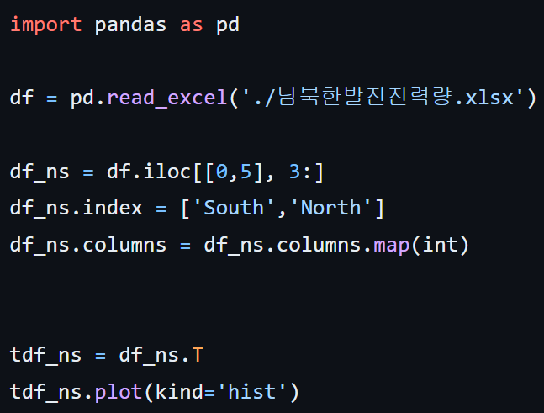
히스토그램
Dataframe_name.plot(kind=‘hist’)

Slide 5
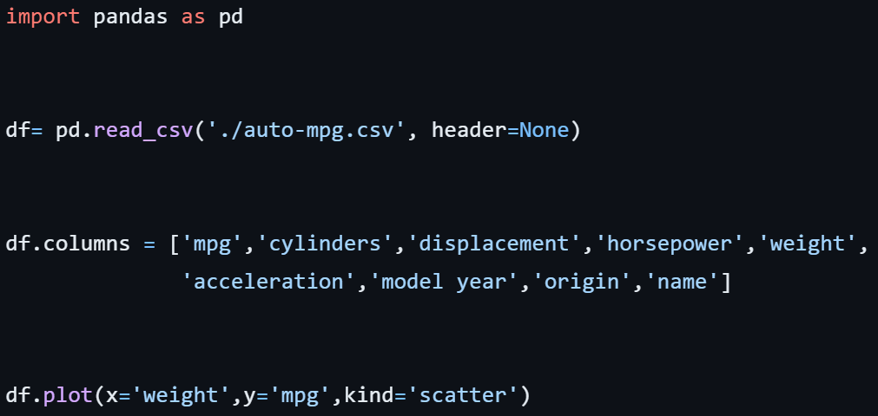
산점도
Dataframe_name.plot(x, y, kind=‘scatter’)

Slide 6
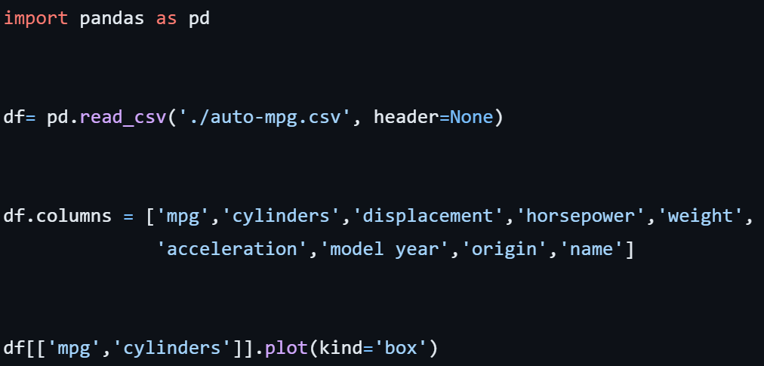
박스 플롯
Dataframe_name[[‘a’, ’b’]].plot(kind=‘box’)

Slide 7
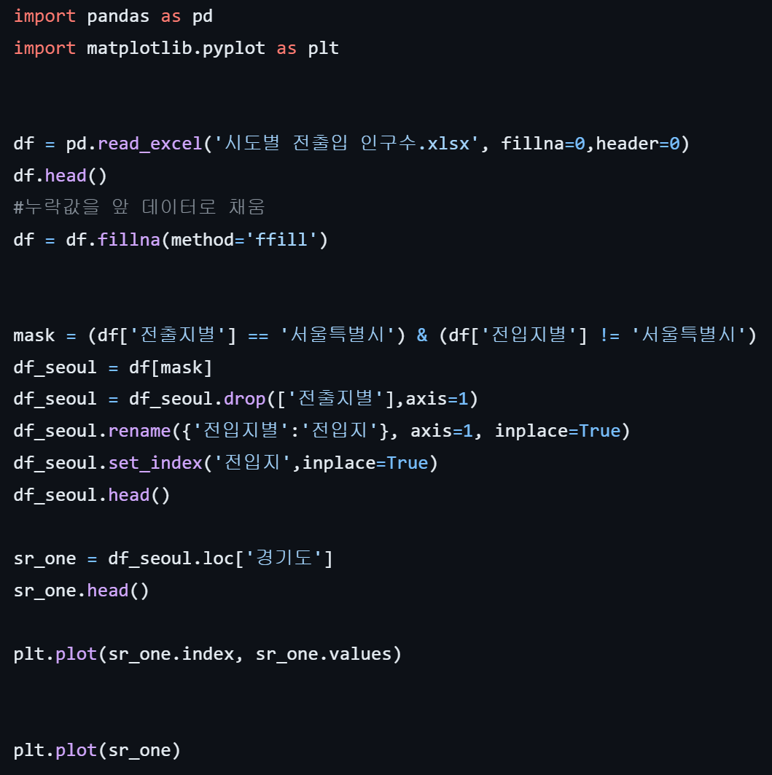
선그래프

Slide 8
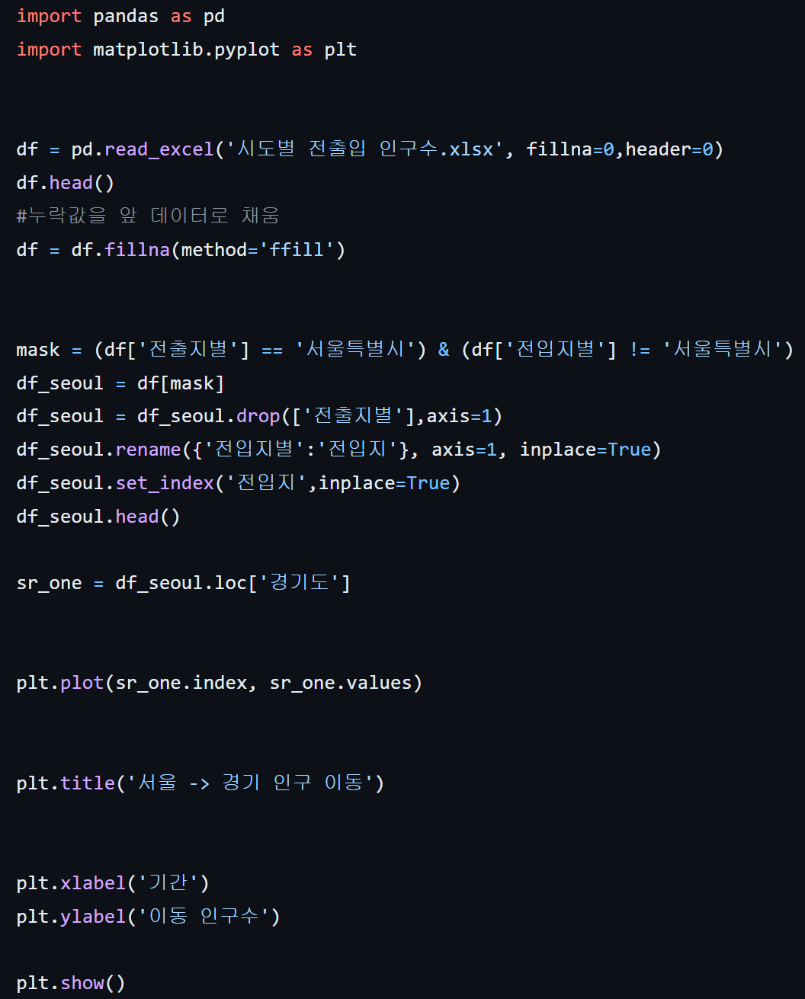
차트 제목, 축 이름 추가

Slide 9
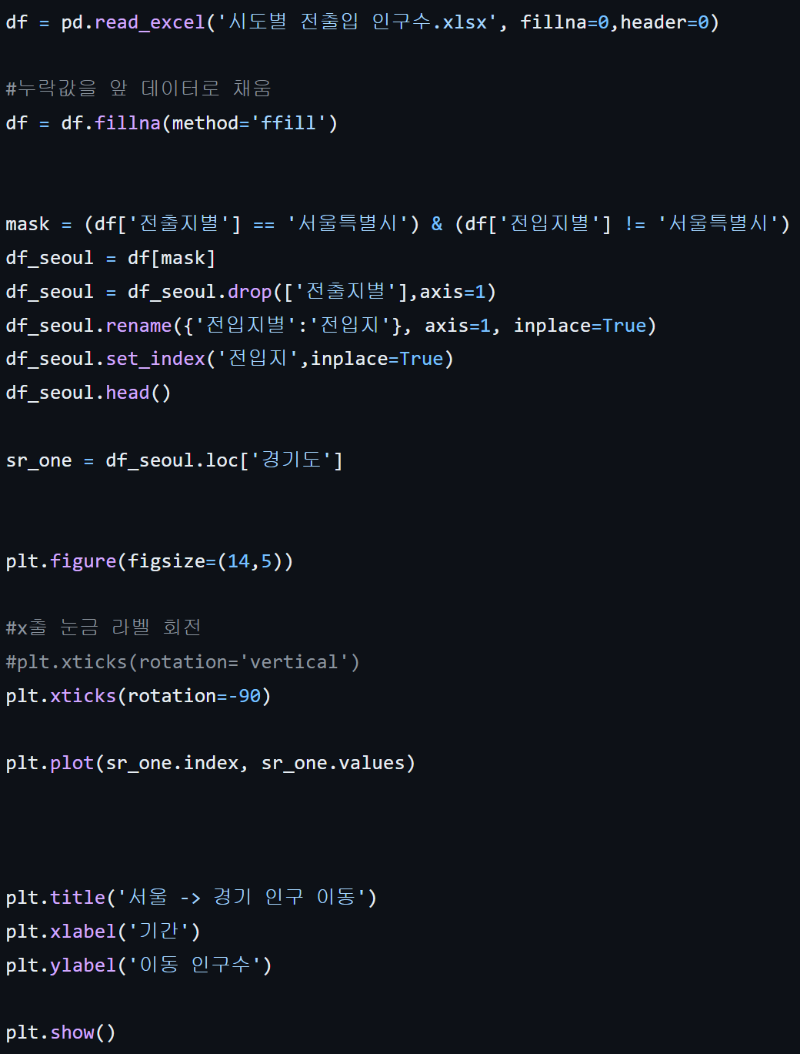
그래프 꾸미기

Slide 10
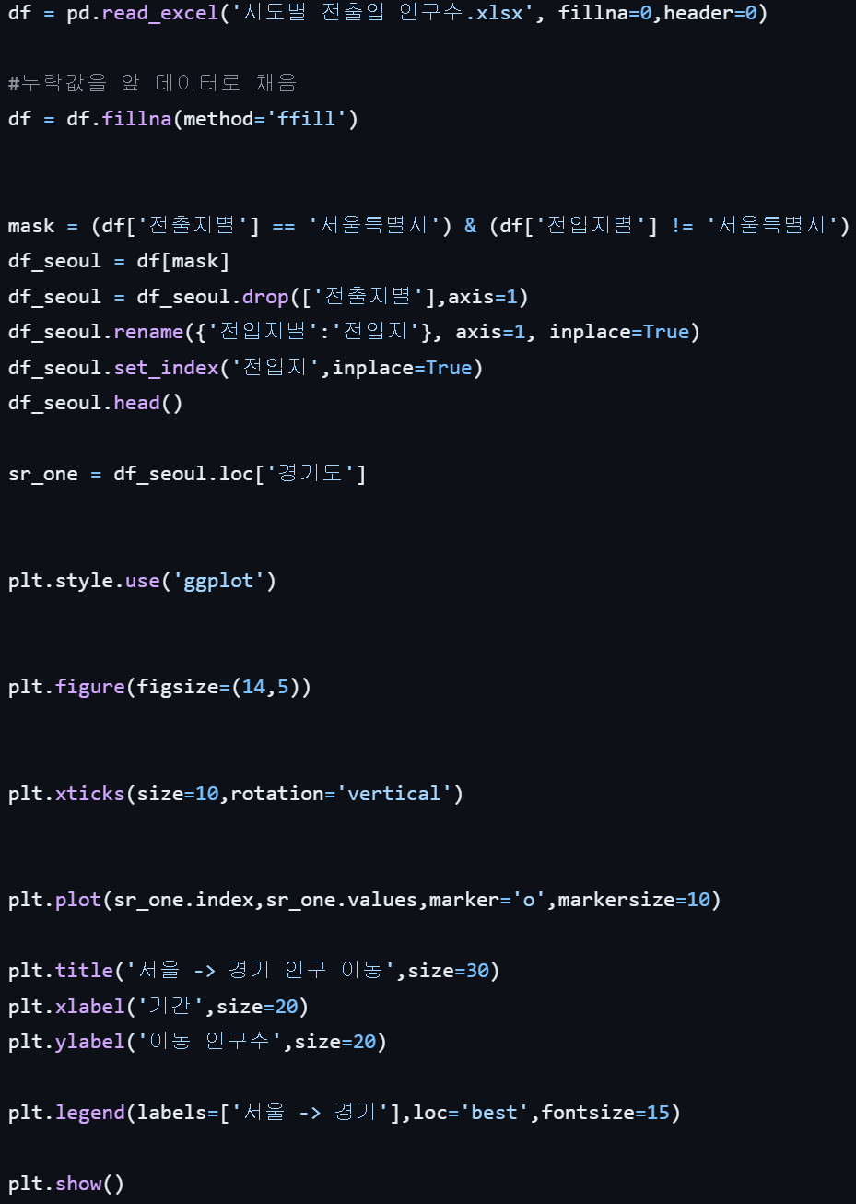
스타일 서식 지정

Slide 11
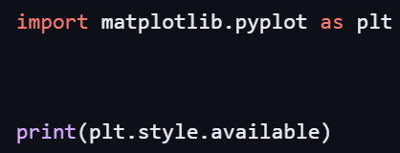
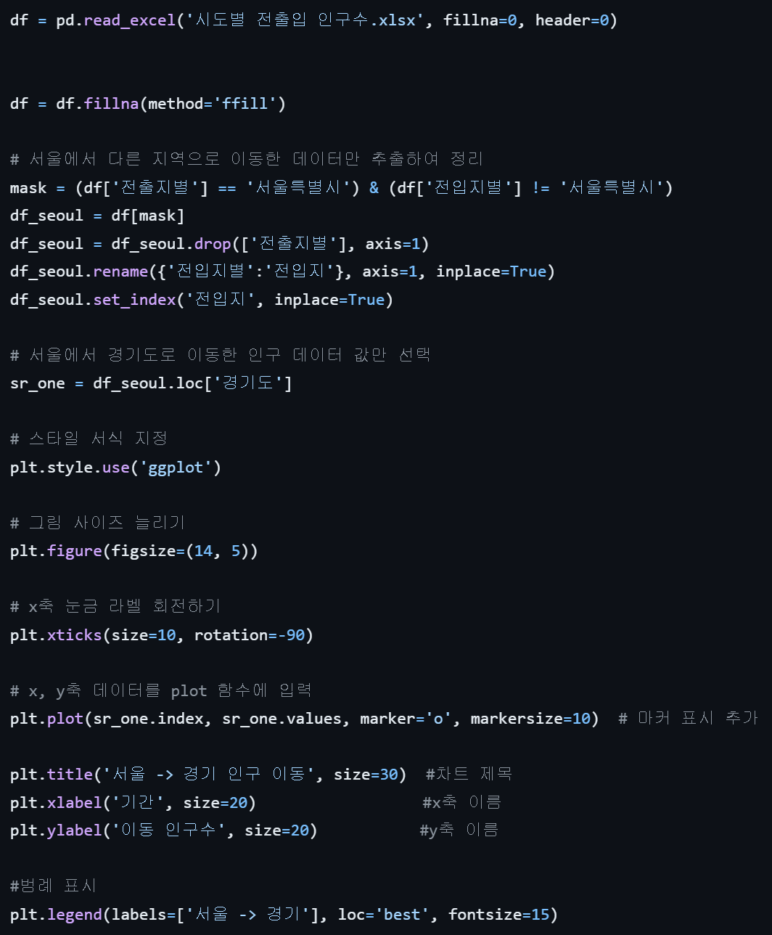
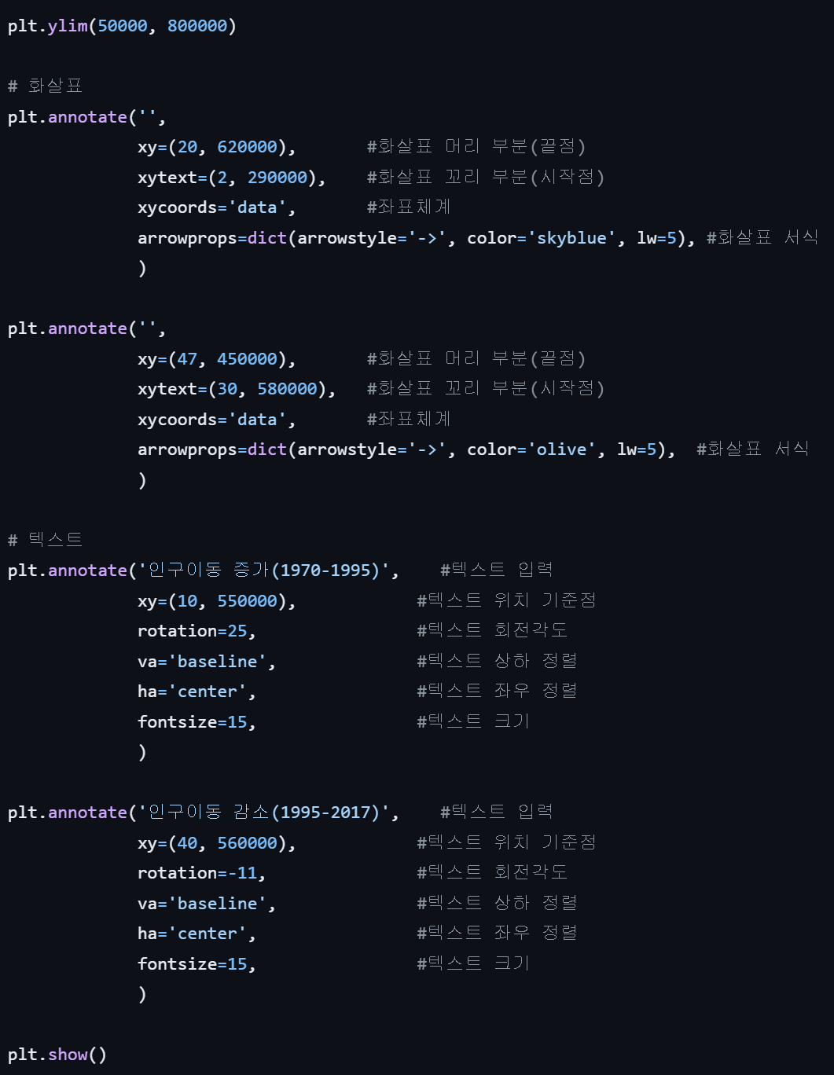
Matplotlib 스타일 리스트

Slide 12
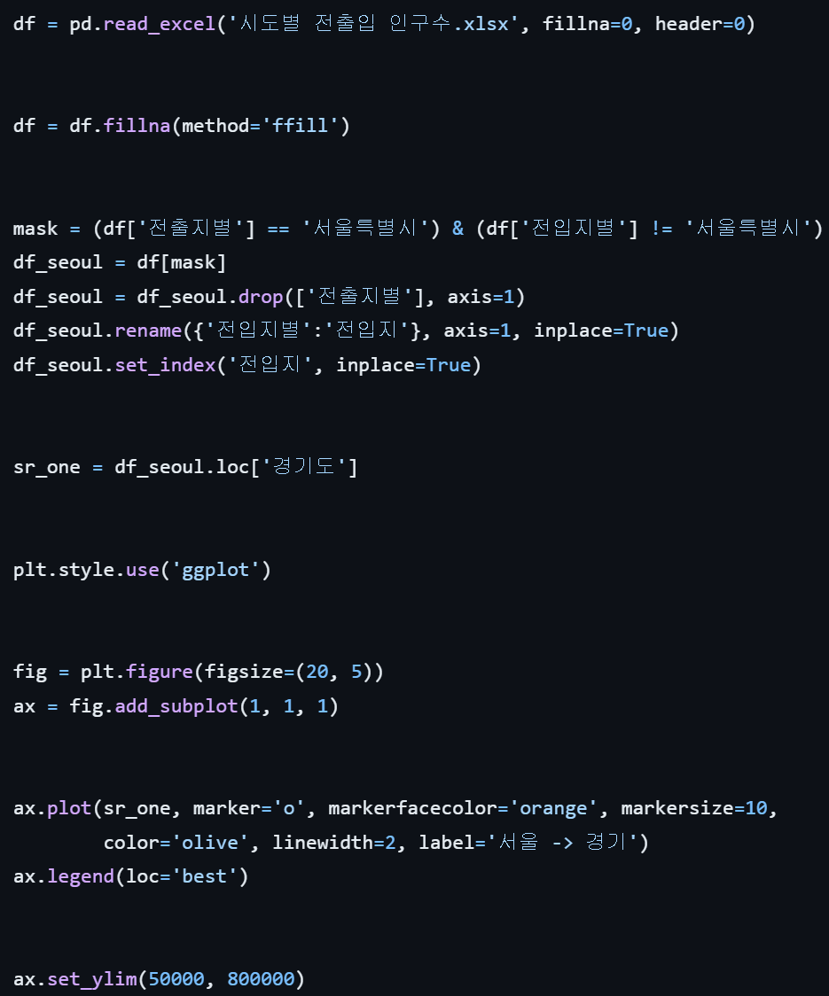
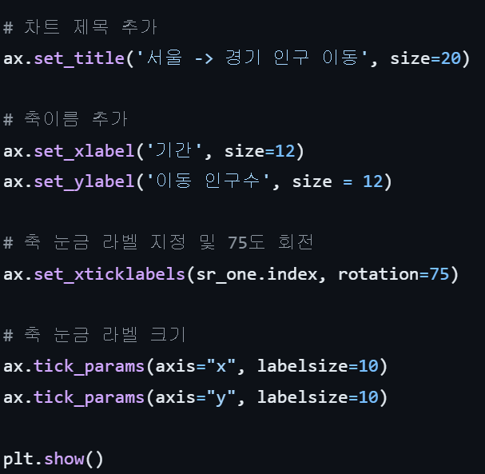
axe 객체 그래프 꾸미기

Slide 13
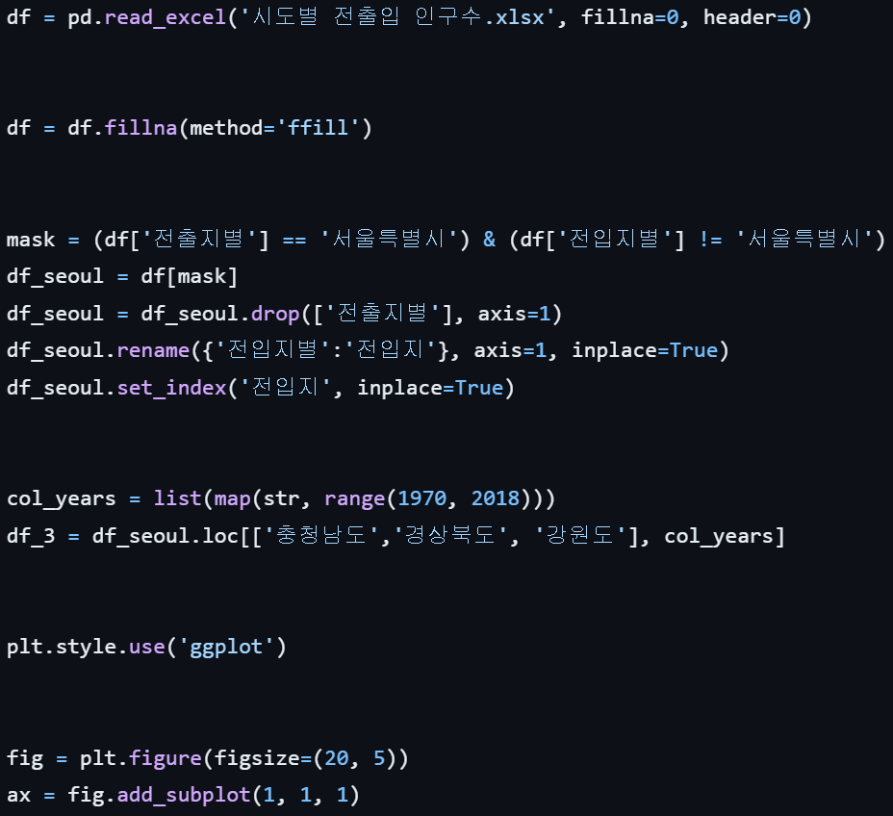
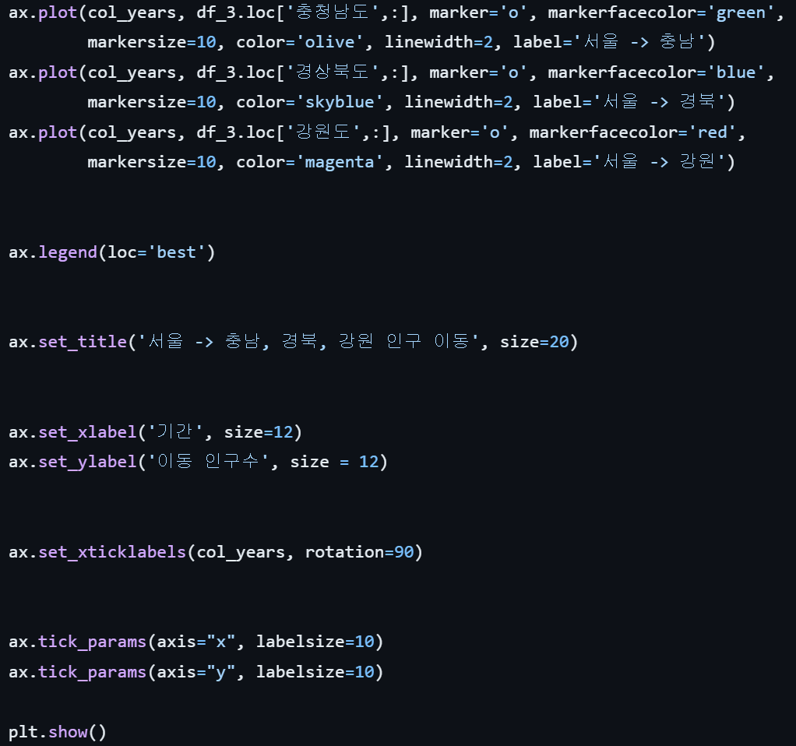
같은 화면에 그래프 추가

Slide 14
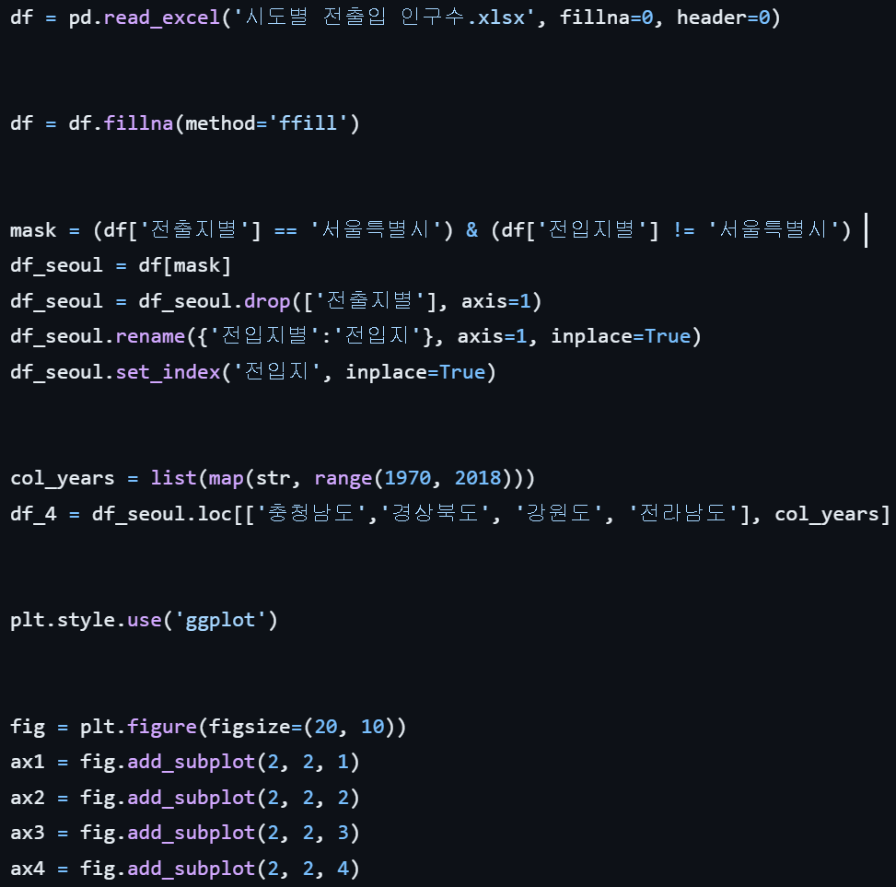
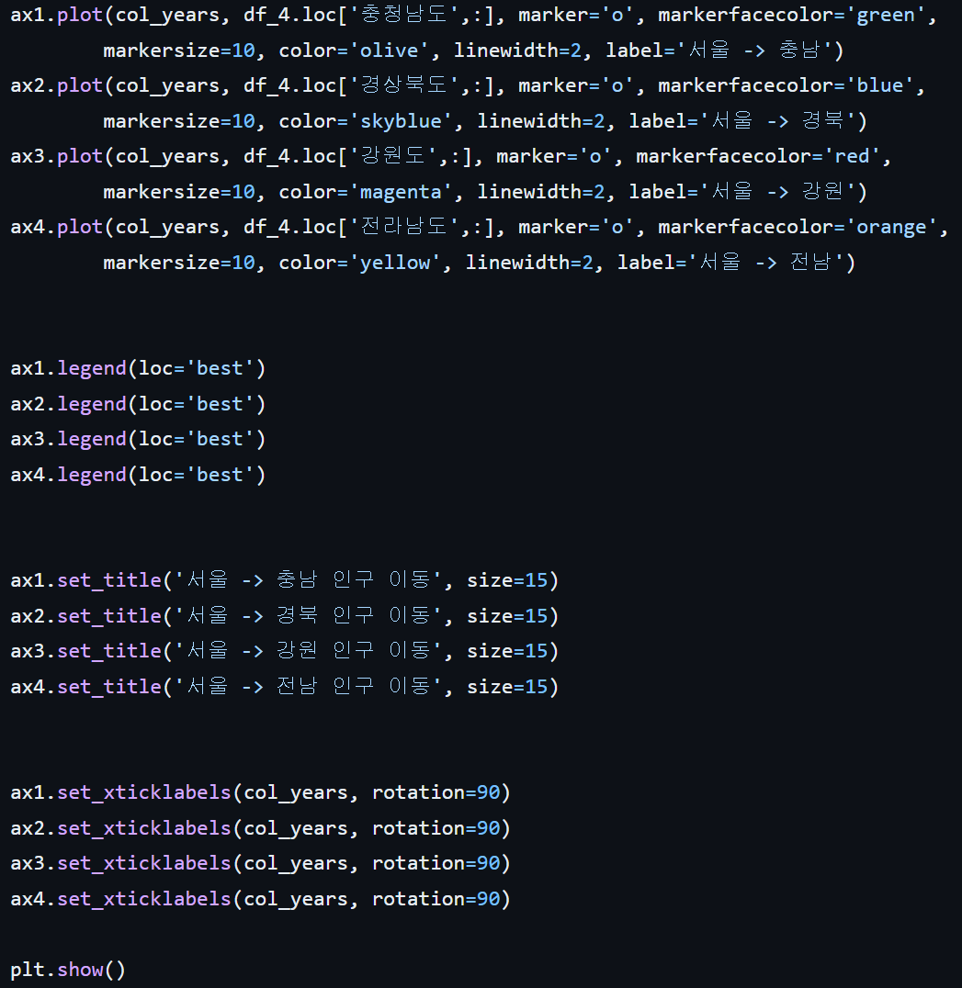
화면 4분할 그래프

Slide 15
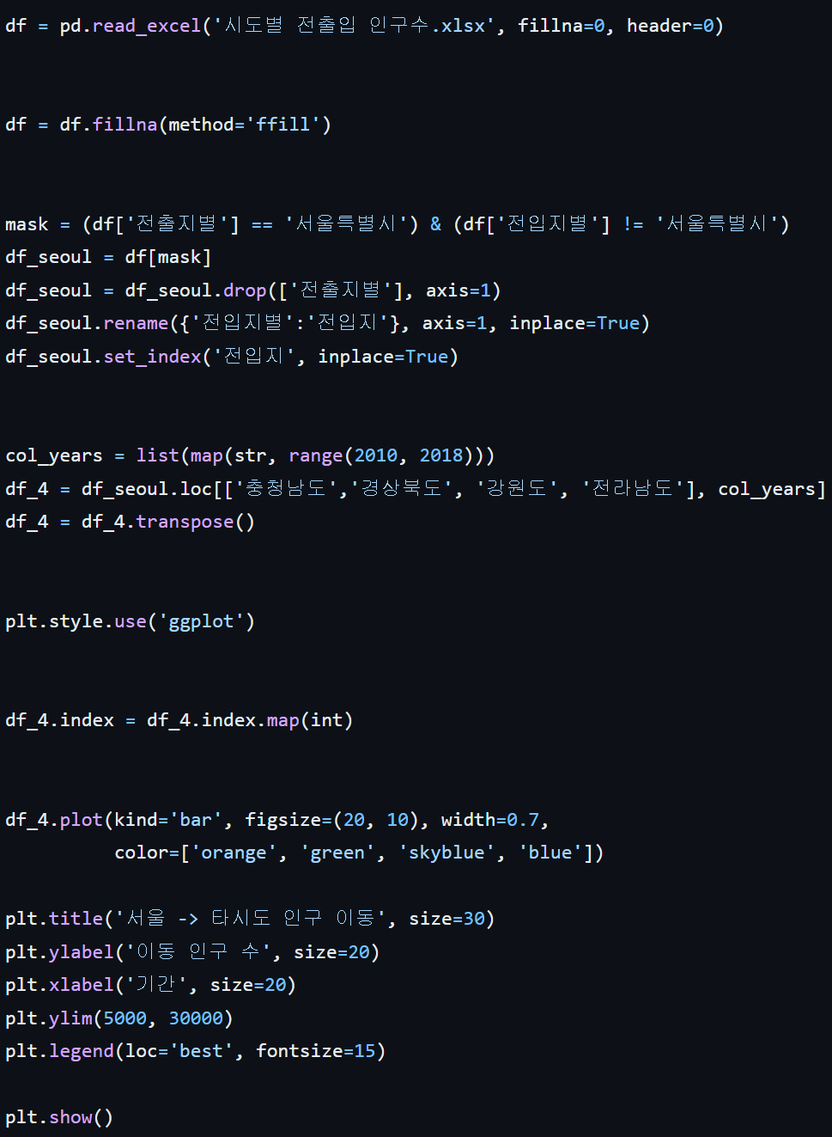
세로형 막대 그래프

Slide 16
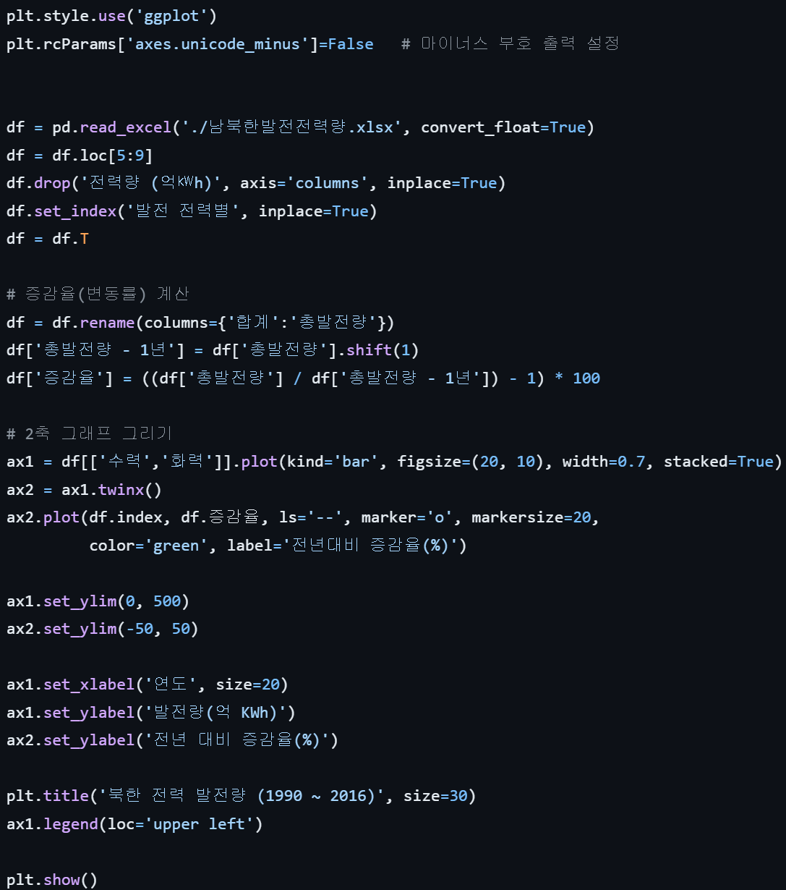
2축 그래프 그리기

Slide 17
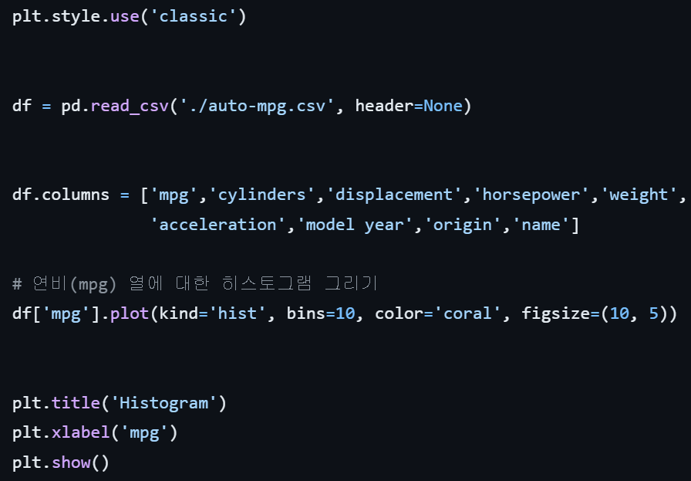
히스토그램

Slide 18
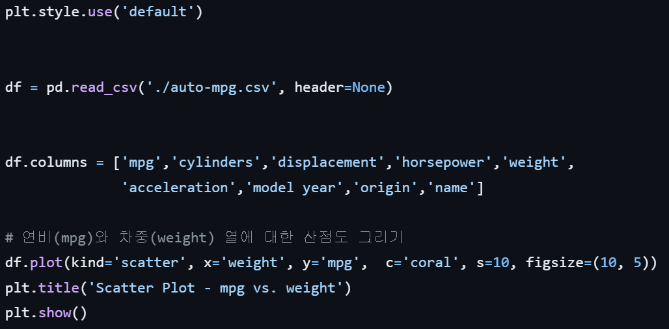
산점도

Slide 19
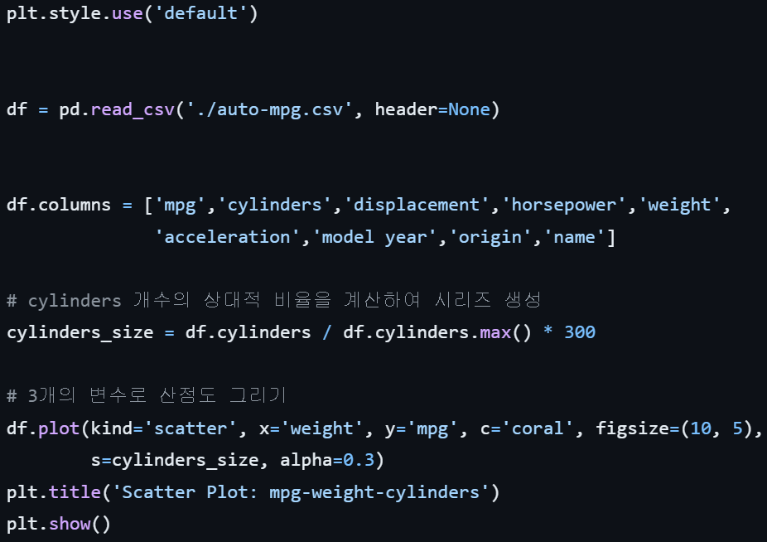
버블차트

Slide 20
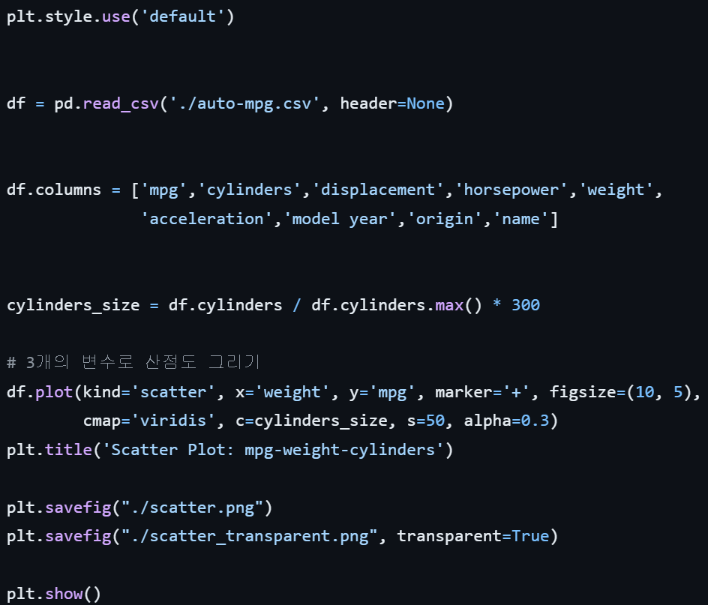
그림 파일로 저장

Slide 21
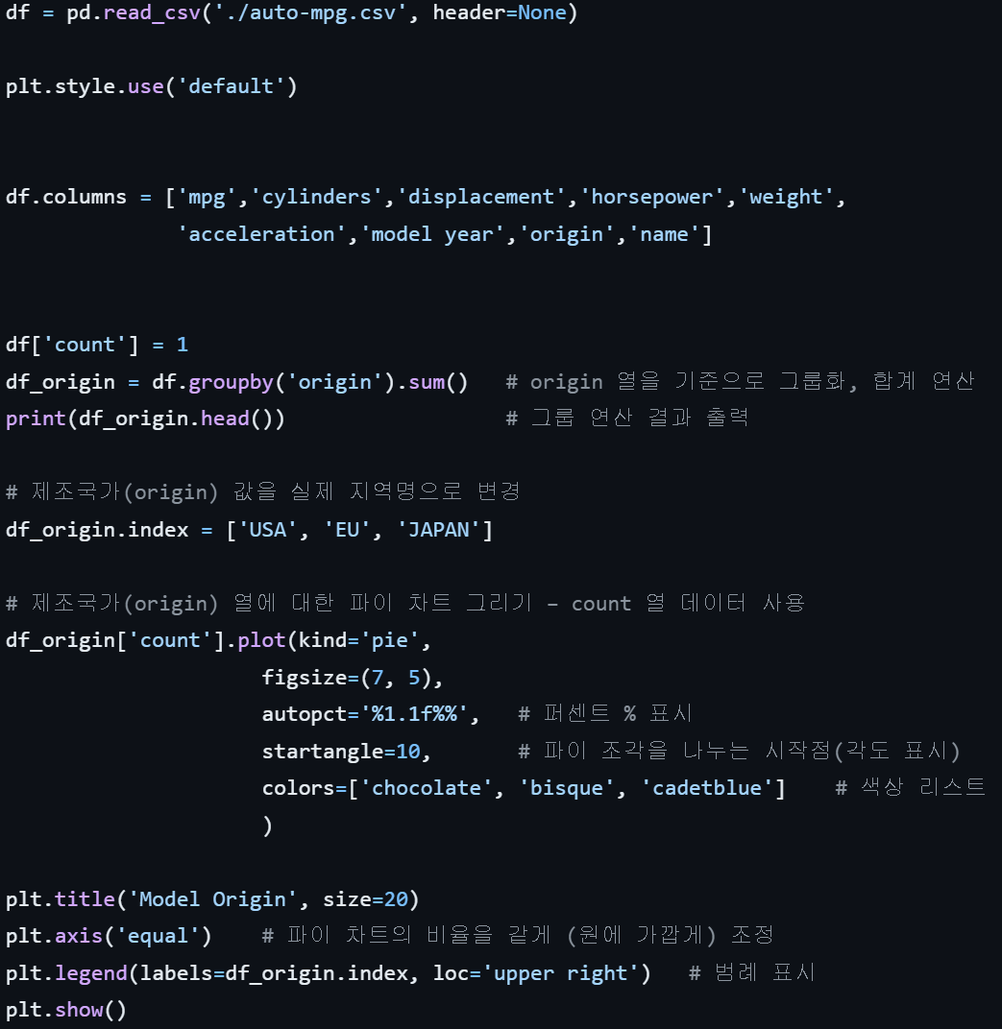
파이차트

Slide 22
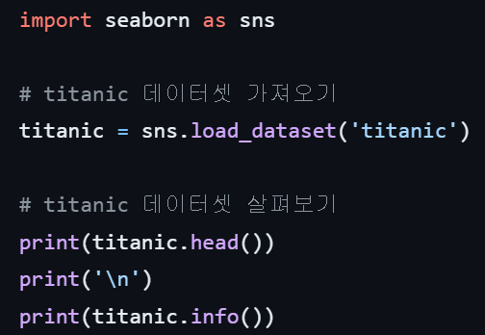
Titanic 데이터셋

Slide 23
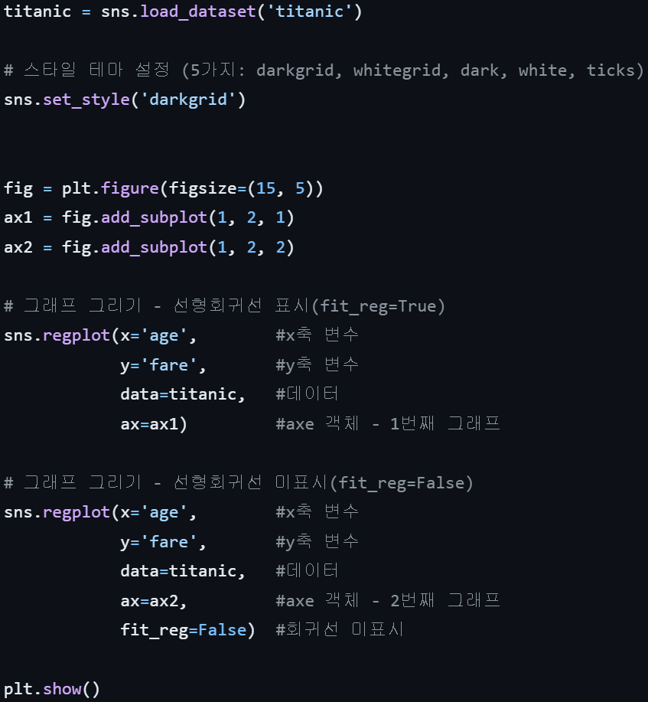
회귀선이 있는 산점도

Slide 24
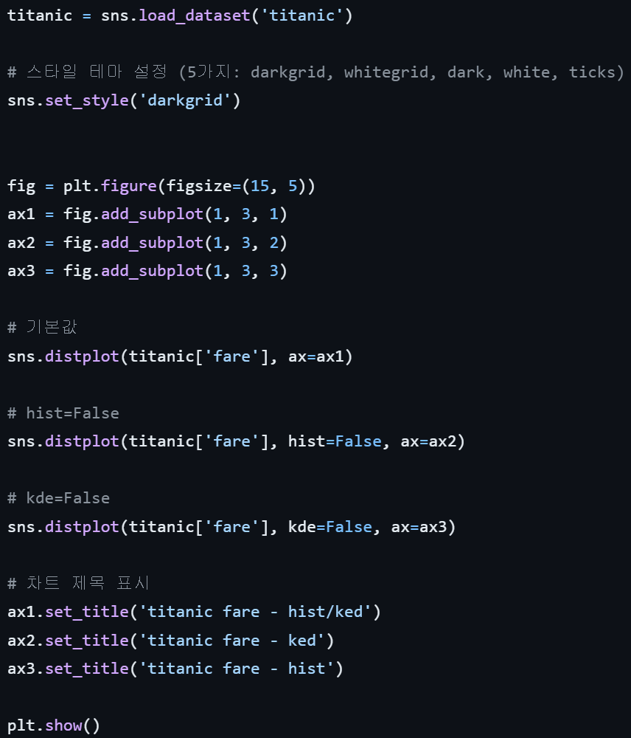
히스토그램/커널밀도함수

Slide 25
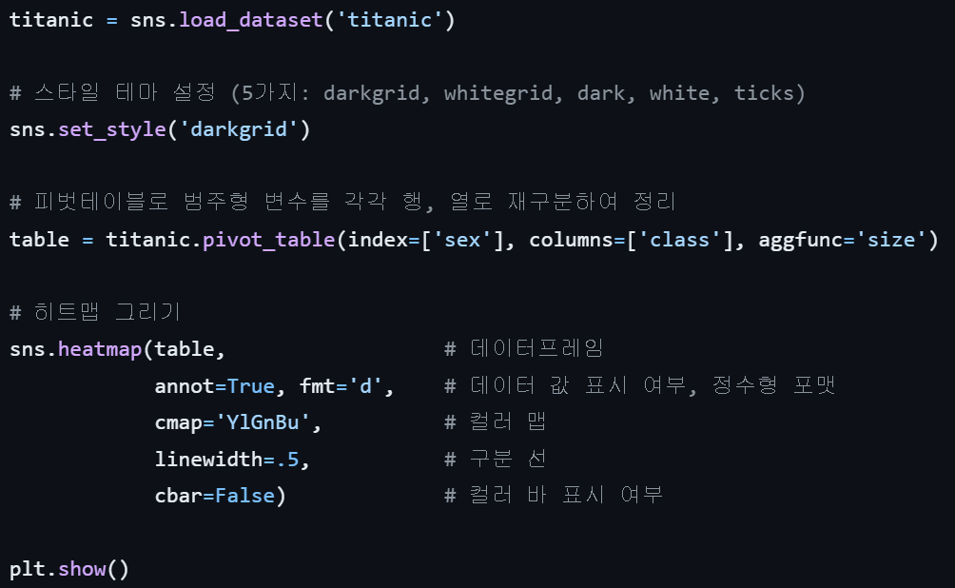
히트맵

Slide 26
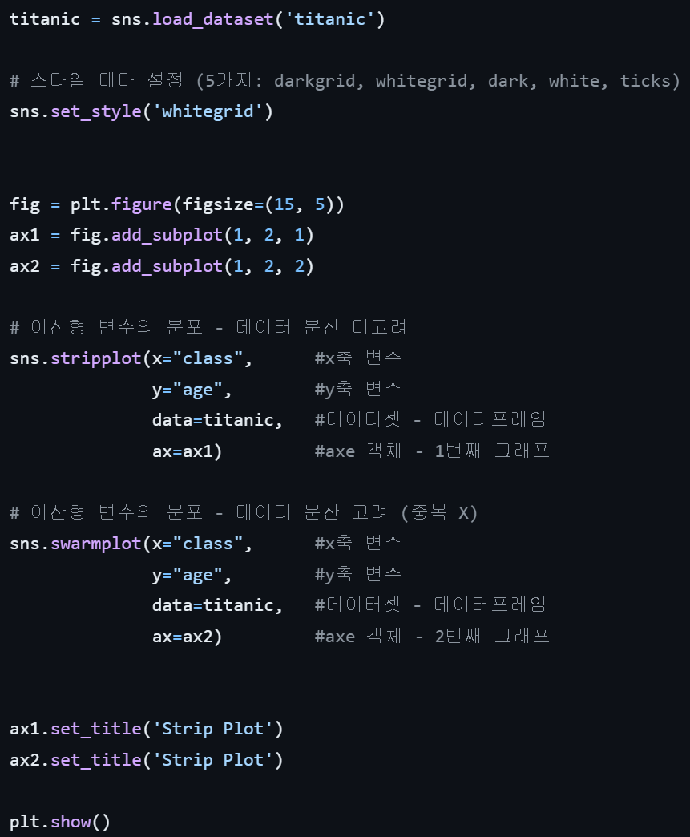
범주형 데이터의 산점도

Slide 27
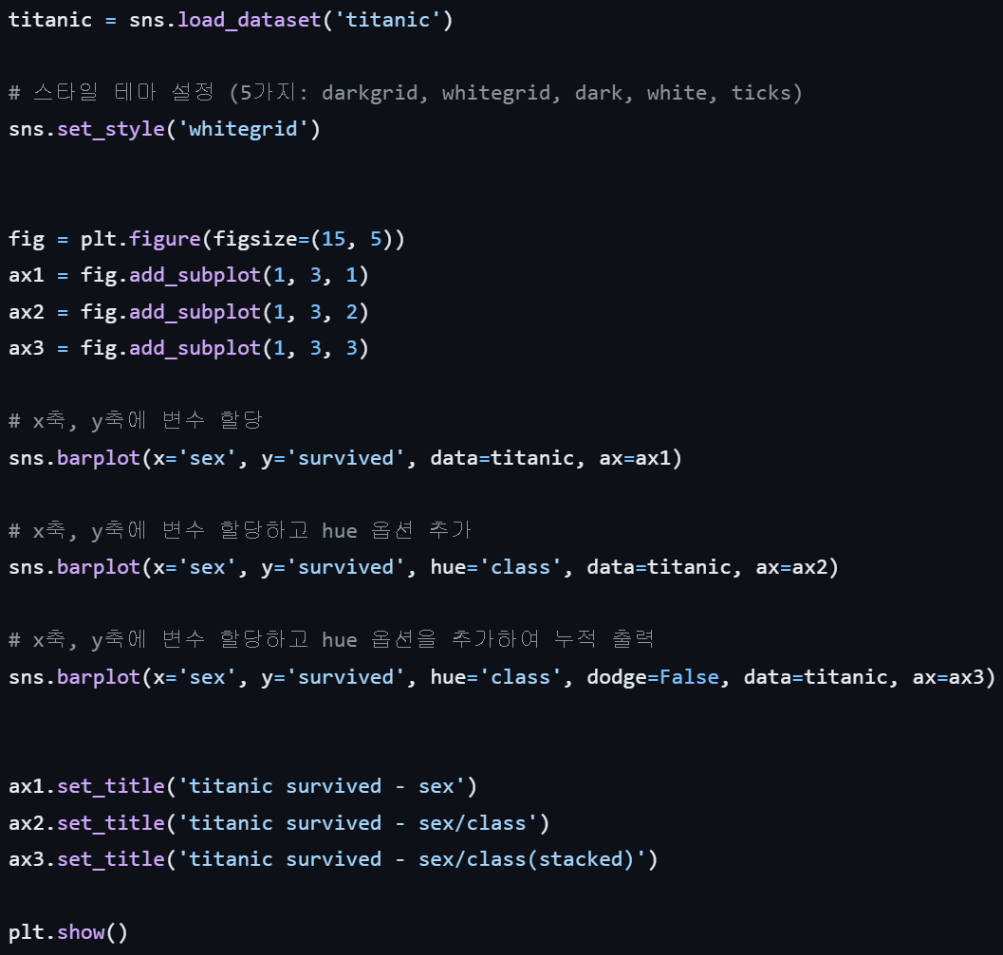
막대 그래프

Slide 28
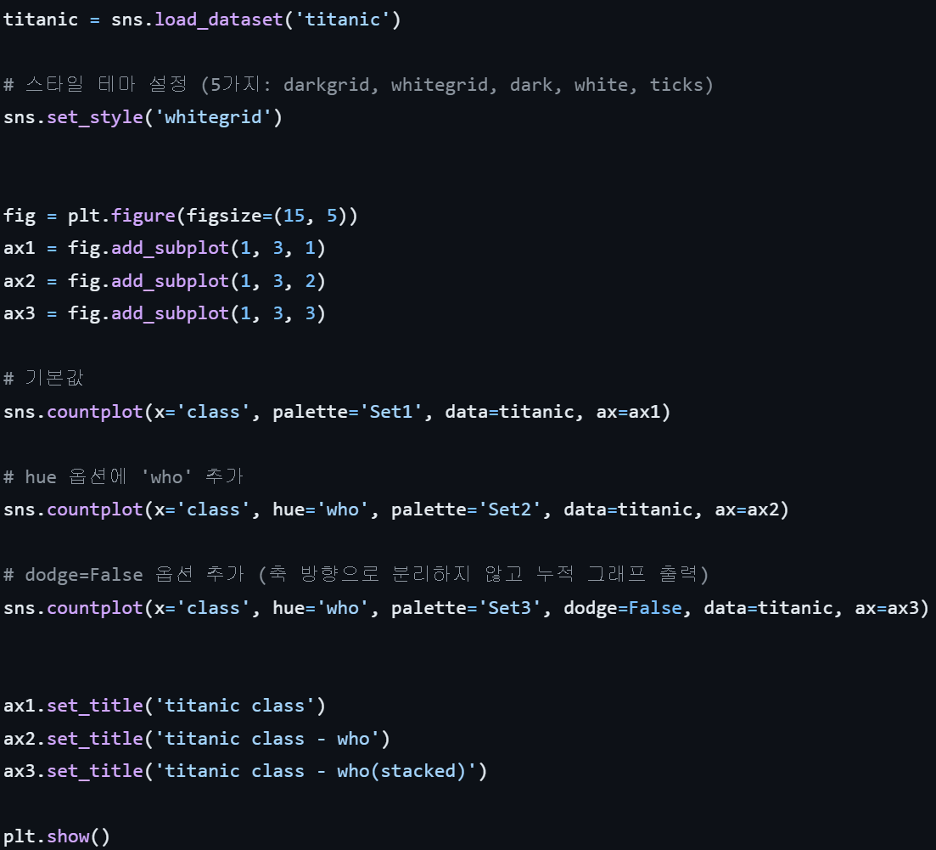
빈도 그래프

Slide 29
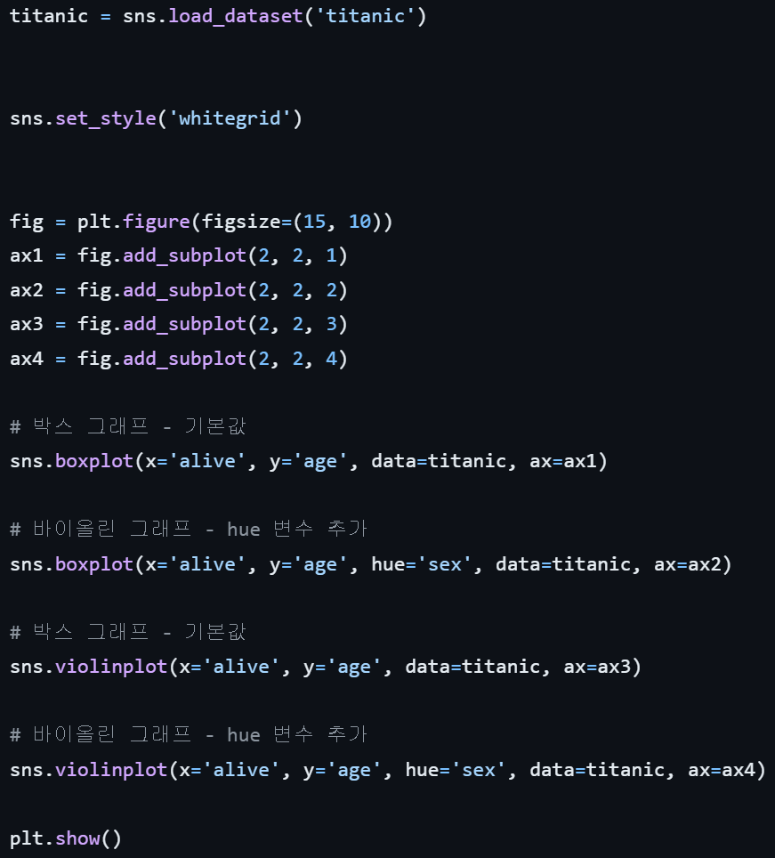
박스 플롯
바이올린 그래프

Slide 30
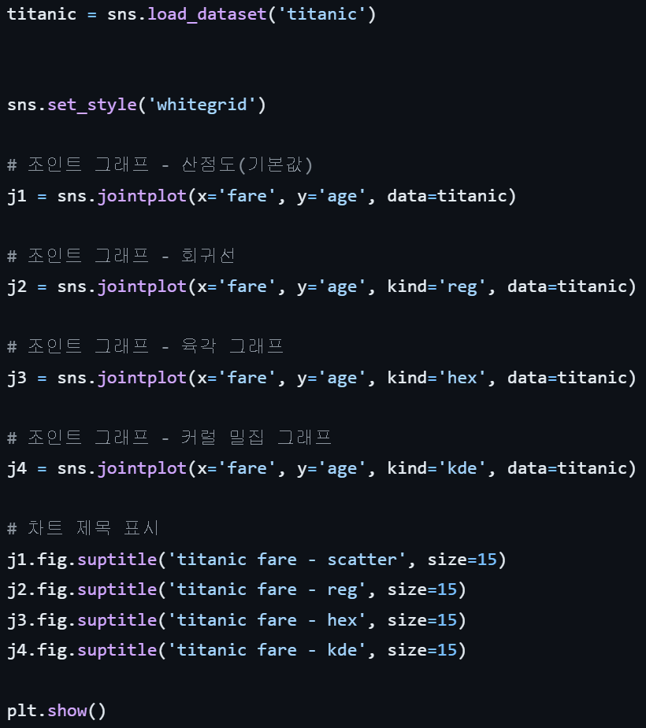
조인트 그래프

